Slide 1
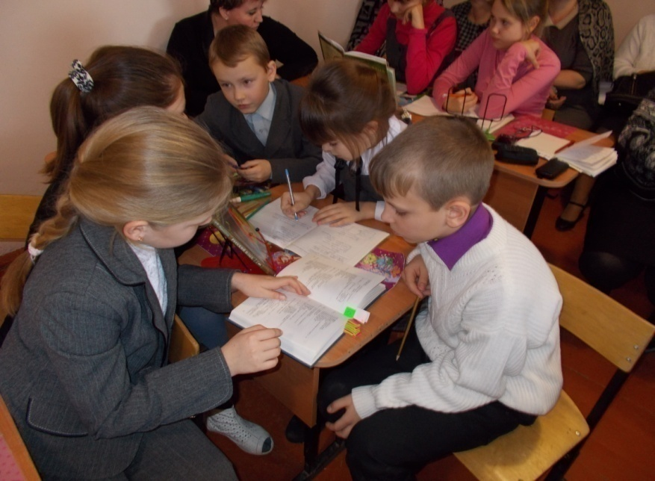
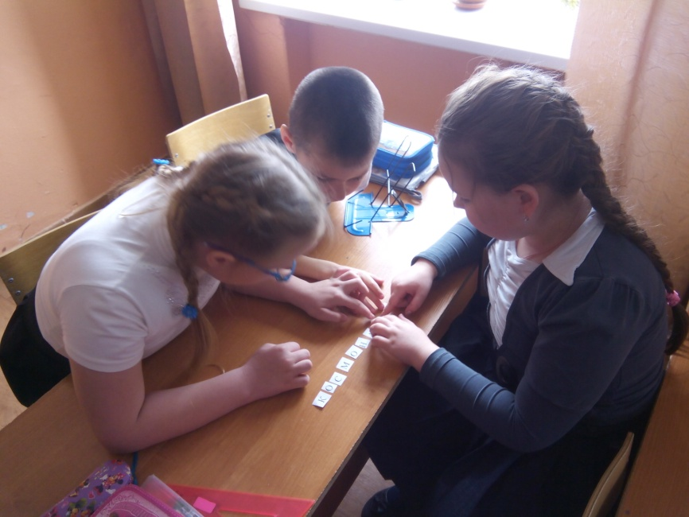
Тема « Технология метода проектов как прием формирования коммуникативных навыков».
Методы исследования:
Изучение научной педагогической и методической литературы.
Педагогическое наблюдение процесса обучения.
Анализ результатов деятельности.

Slide 2
Условия формирования личного вклада в развитие образования
Научно– исследовательские условия: изучение работ философов, психологов и педагогов (С.Т.Шацкий, И.А..Зимняя, В.В.Рубцов)
Методические условия: изучение теоретических вопросов; разработка системы уроков и внеурочной деятельности с использованием проектной деятельности.

Slide 3

Актуальность личного вклада в развитие образования
Актуальность моей темы определяется социальным заказом на творческую, самостоятельную личность; потребностью современной школы в разработке педагогической технологии развития умений проектной деятельности у младших школьников.

Slide 4
Теоретическое обоснование личного вклада в развитие образования
Принципы
∙ Плюсы: Развитие творческого мышления, умения добывать информацию, самостоятельно отбирать и накапливать материал, т.е. приобретаются навыки самообразования и самоконтроля.
Минусы: Младший школьник не умеют работать с литературой, выделять главное и делать обобщения.
интегральность
непрерывность

Slide 5
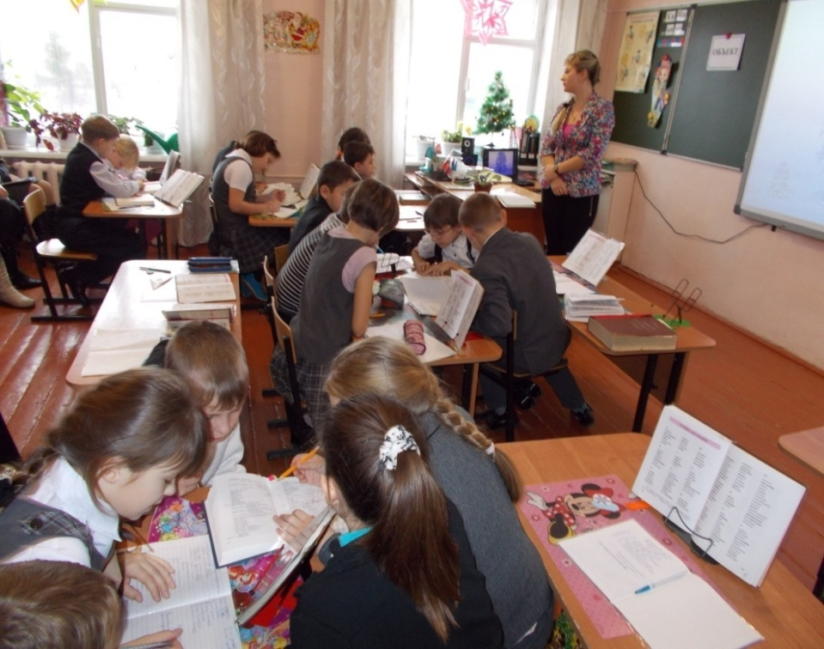
Цель и задачи педагогической деятельности
цель : развитие самостоятельности, творческой активности и познавательных способностей младших школьников.
задачи:
внедрить проектную деятельность в классно-урочную и внеурочную деятельность без ущерба для освоения программы.

Slide 6
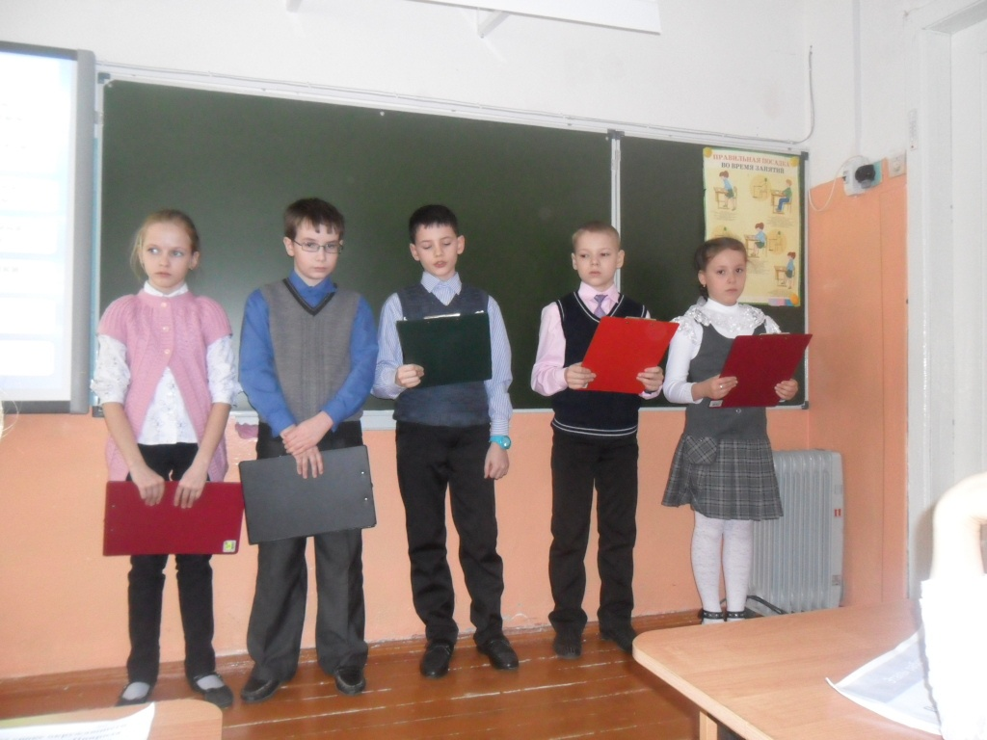
Ведущая педагогическая идея
«Спорьте, заблуждайтесь, ошибайтесь, но ради бога, размышляйте, и хотя криво, но сами». Г.Э. Лессинг

Slide 7
Деятельностный аспект личного вклада педагога в развитие образования
проблема
планирование
проект
поиск
продукт
презентация

Slide 8
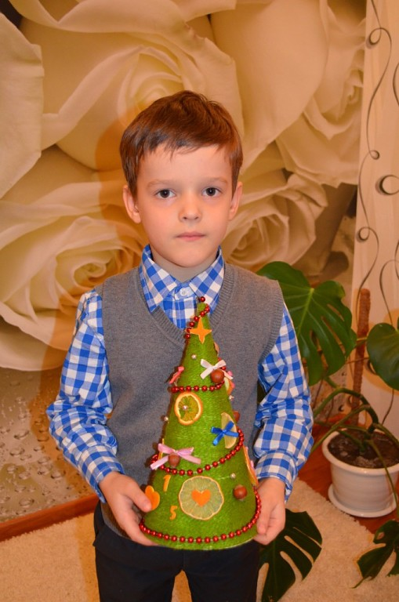
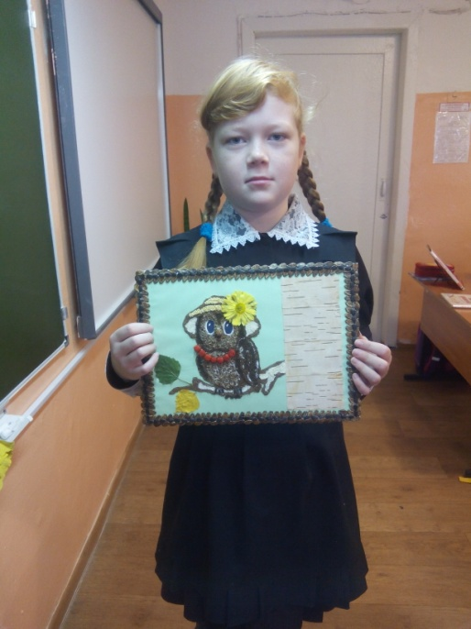
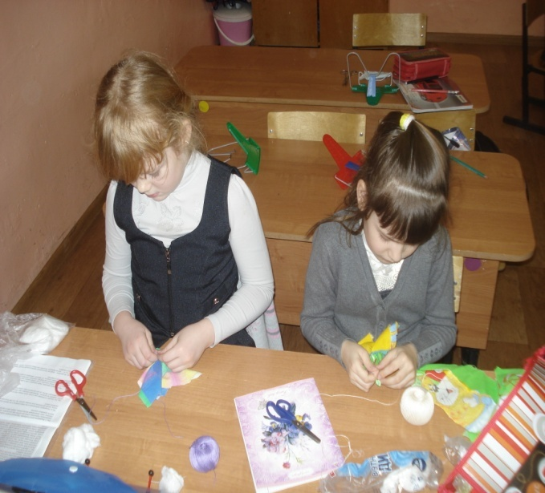
Деятельностный аспект личного вклада педагога в развитие образования
виды проектов:
исследовательские
информационные
ролево-игровые
творческие
этапы:
Поисковый
Аналитический
Практический
Презентационный
Контрольный

Slide 9
Деятельностный аспект личного вклада педагога в развитие образования
Структура деятельности учителя и ученика при использовании метода проектов :
Ученик | Учитель
Определяет цель деятельности | Помогает определить цель деятельности
Открывает новые знания | Рекомендует источники получения информации
Экспериментирует | Раскрывает возможные формы работы
Выбирает пути решения | Содействует прогнозированию результатов
Активен | Создаёт условия для активности школьника
Несёт ответственность за свою деятельность | Помогает оценить полученный результат, выявить недостатки

Slide 10
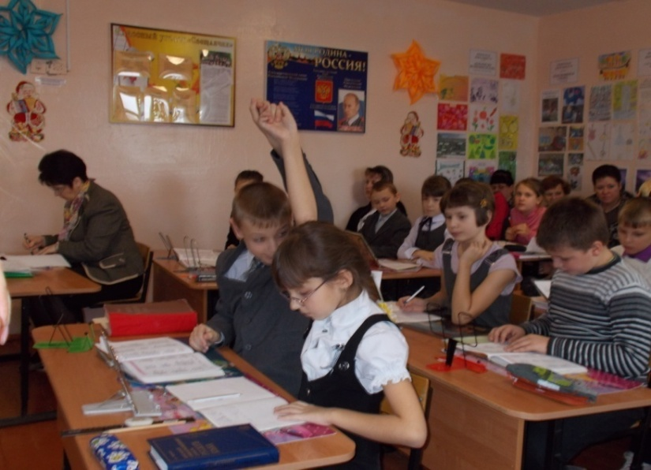
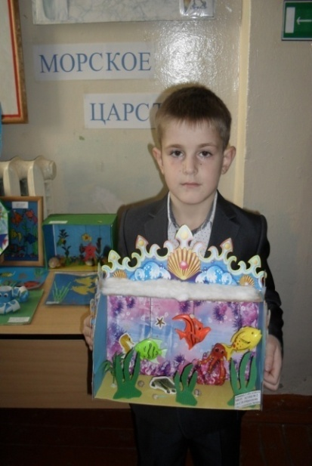
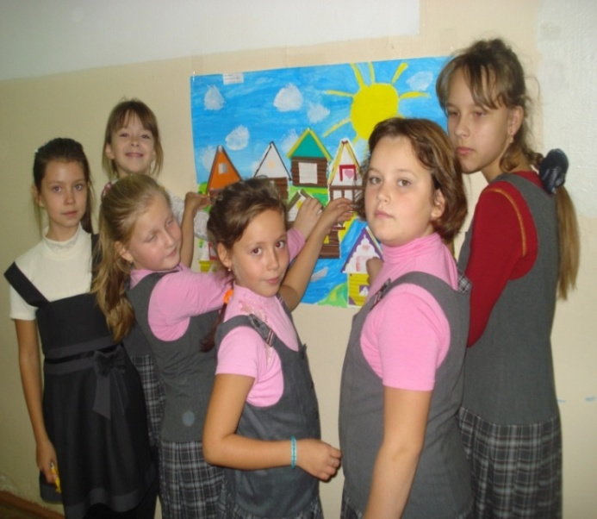
Диапазон личного вклада педагога в развитие образования
Метод проектов при работе со словарными словами.
Окружающий мир информационный проект
«Земля – наш общий дом».
Изобразительное искусство проект «Подводное царство».
На уроке технологии выполнили творческий проект «Деревня».

Slide 11
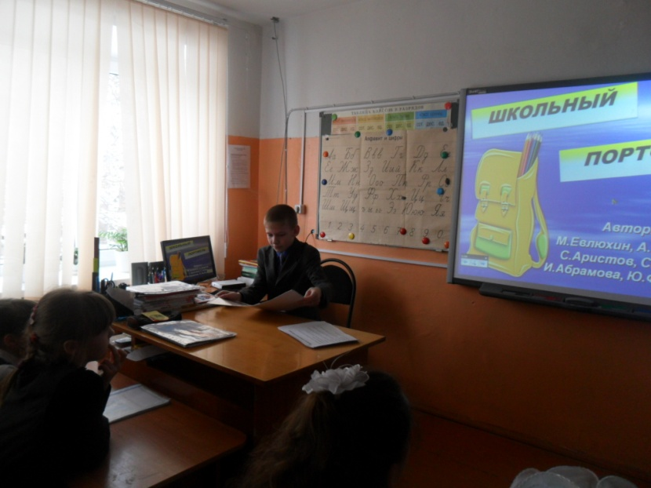
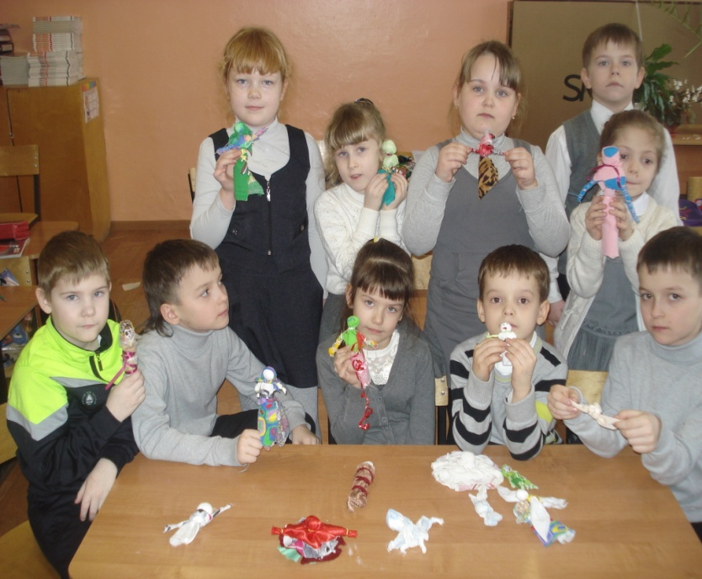
Диапазон личного вклада педагога в развитие образования
Внеурочная деятельность
проект: «История возникновения народной куклы».
исследовательская работа «Тайны мыльных пузырей».
проекты социального направления:
«Покормите птиц зимой»
«Рождественские чудеса»
«Школьный портфель».
«В дружбе сила».

Slide 12
Результативность профессиональной педагогической деятельности и достигнутые эффекты
Результаты анкетирования родителей
Результаты анкетирования учащихся

Slide 13
Результативность профессиональной педагогической деятельности и достигнутые эффекты
Итоги успеваемости
Наличие победителей
и призеров олимпиад
Наличие победителей конкурсов,
физкультурно-спортивных
соревнований

Slide 14
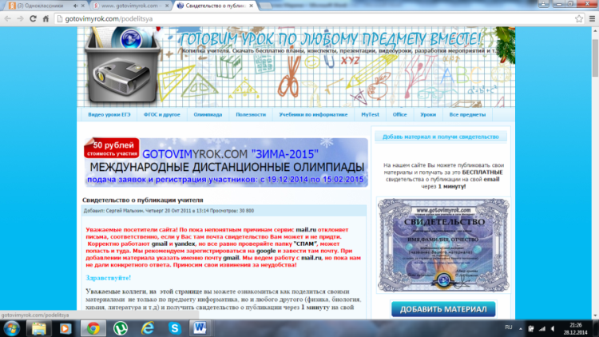
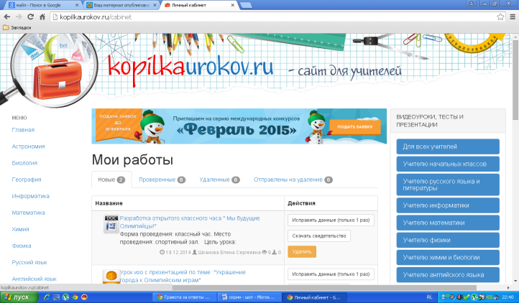
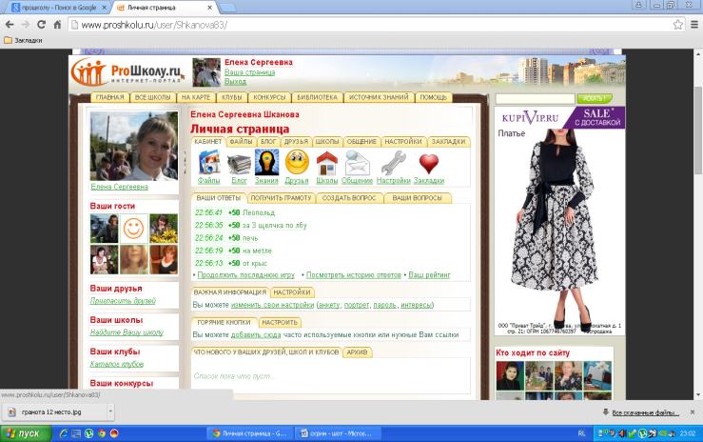
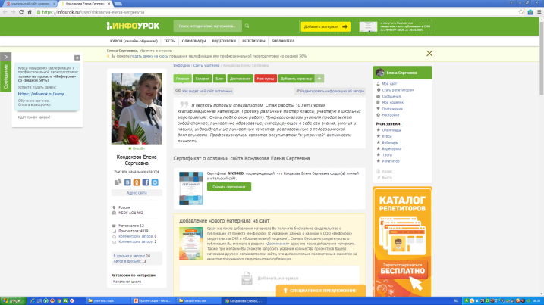


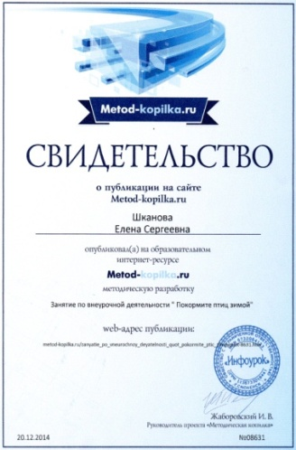
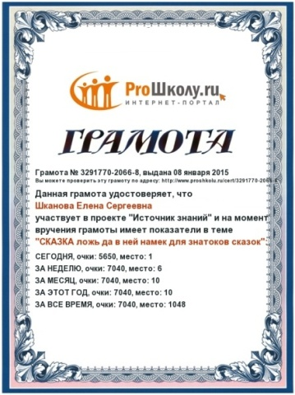
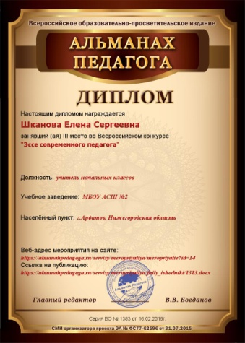

Транслируемость практических достижений
● выступления и мастер-классы:
на школьном и районном методическом объединении;
на педагогических советах
● Размещаю учебно-методические ресурсы на сетевых Интернет-проектах
● Опыт работы может быть использован учителями любого общеобразовательного учреждения на всех уроках по любому предмету и во внеурочной деятельности.

Slide 15

Спасибо за внимание!

